Slide 1
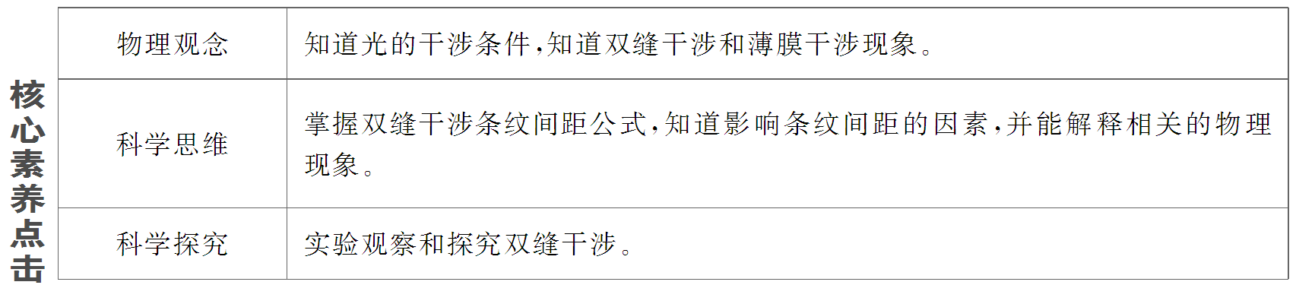
第四节 光的干涉

Slide 2

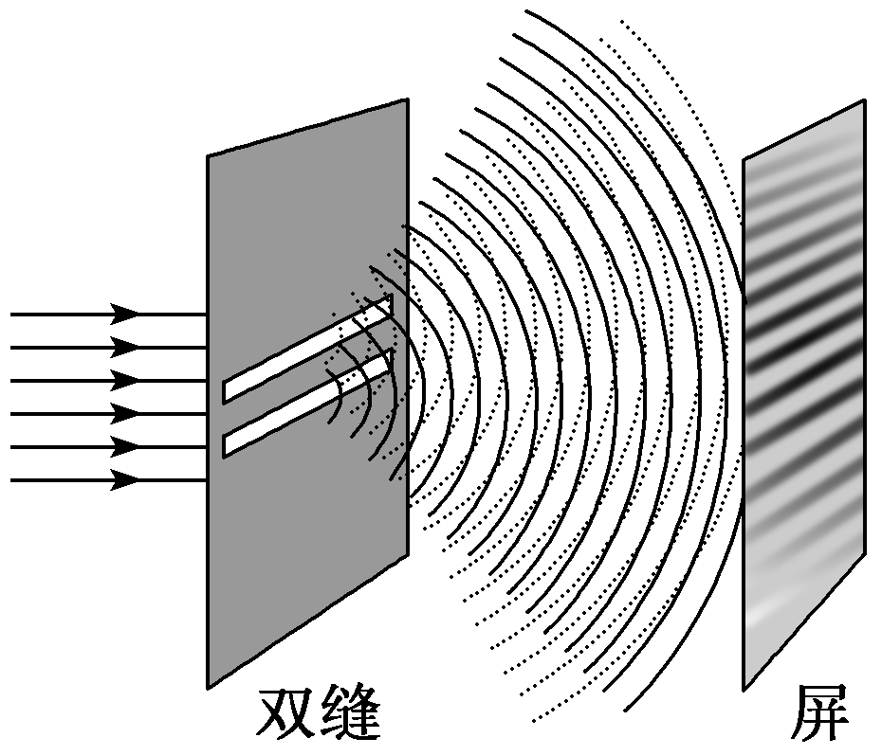
一、光的双缝干涉及干涉条件
1．填一填
(1)光的双缝干涉现象：将一支激光笔发出的光照射在双缝上，双缝平行于屏，在屏上观察到了 的条纹。
(2)光的干涉条件：两列光波的 相同，相位差恒定，振动 相同，即光波为相干光波。
明暗相间
频率
方向

Slide 4
越大
彩色

Slide 5
2．判一判
(1)直接用强光照射双缝，会发生干涉。 ( )
(2)两列光波的路程差为半波长的整数倍时为暗条纹。 ( )
(3)双缝间距越大，条纹间距越大。 ( )
(4)波长越长，条纹间距越大。 ( )
×
×
×
√

Slide 6
3．选一选
在杨氏双缝干涉实验中，如果 ( )
A．用白光作为光源，屏上将呈现黑白相间的条纹
B．用红光作为光源，屏上将呈现红黑相间的条纹
C．若仅将入射光由红光改为紫光，则条纹间距一定变大
D．用红光照射一条狭缝，用紫光照射另一条狭缝，屏上将呈现彩色条纹
解析：用白光做杨氏双缝干涉实验，屏上将呈现彩色条纹，A错；用红光作为光源，屏上将呈现红色亮条纹与暗条纹(即黑条纹)相间，B对；λ变小，Δy变小，C错；红光和紫光频率不同，不能产生干涉条纹，D错。
答案：B

Slide 7
二、薄膜干涉
1．填一填
(1)薄膜干涉：由膜的前、后表面 回来的两组光波相遇后形成的。
(2)应用：照相机的镜头上通过镀上增透膜产生干涉，增加 ，减少 。
2．判一判
(1)薄膜干涉是薄膜的前后两个面的折射光的干涉。 ( )
(2)要观察竖直放置的肥皂液膜的干涉条纹，应在入射光同侧观察。 ( )
(3)光学元件表面的增透膜的各处厚度是相同的。 ( )
反射
透射
反射
×
√
√

Slide 8
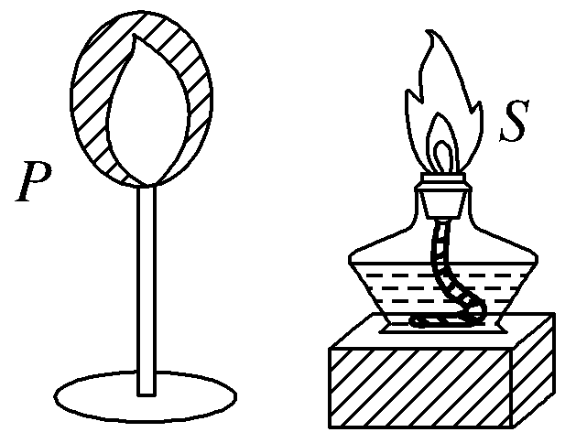
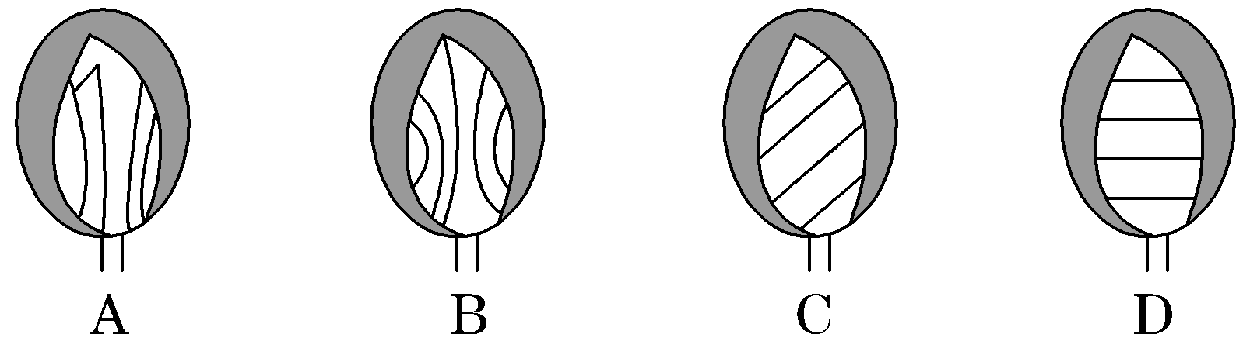
3．选一选
如图所示为一显示薄膜干涉现象的实验装置，P是附有
肥皂膜的铁丝圈，S是一点燃的酒精灯。往火焰上撒些
盐后，在肥皂膜上观察到的干涉图样应是 ( )
解析：薄膜竖直放置，上端薄，下端厚，同一水平位置的薄膜的厚度相同，出现的干涉条纹应是水平的，故选项D正确。
答案：D

Slide 9

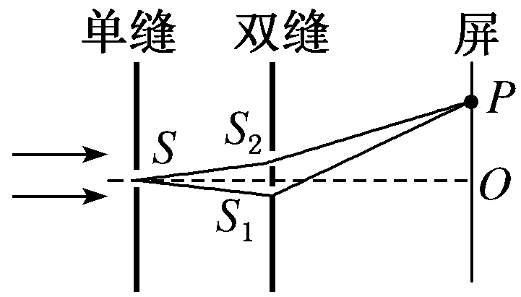
探究(一) 探究双缝干涉现象
[问题驱动]
如图所示是双缝干涉实验的示意图。
(1)单缝的作用是什么？
(2)双缝的作用是什么？

Slide 10
提示：(1)用同一极小部分光源产生的光形成点光源，最大限度地保证光的相干性。
(2)平行光照射到单缝S上后，又照到双缝S₁、S₂上，这样一束光被分成两束频率相同和振动情况完全一致的相干光。

Slide 13
3．白光的干涉图样
若用白光作光源，则干涉条纹是彩色条纹，且中央条纹是白色的。这是因为：
(1)从双缝射出的两列光波中，各种色光都能形成明暗相间的条纹，各种色光都在中央条纹外形成亮条纹，从而复合成白色条纹。
(2)两侧条纹间距与各色光的波长成正比，即红光的亮条纹间距宽度最大，紫光的亮条纹间距宽度最小，即除中央条纹以外的其他条纹不能完全重合，这样便形成了彩色干涉条纹。

Slide 14
典例1 在双缝干涉实验中，用频率ν＝5×10¹⁴ Hz的单色光照射双缝，若屏上P点到双缝距离之差为0.9 μm，则P点将出现________条纹。若将整个装置放入折射率n＝2的介质中进行上述实验，则P点将出现________条纹。

Slide 15

双缝干涉中明暗条纹的判断方法
(1)判断屏上某点为亮条纹还是暗条纹，要看该点到两个光源(双缝)的路程差(光程差)与波长的比值。
(2)要记住：路程差等于波长整数倍处出现亮条纹；等于半波长奇数倍处为暗条纹。
(3)上述结论成立的条件是：两个光源情况完全相同。

Slide 16
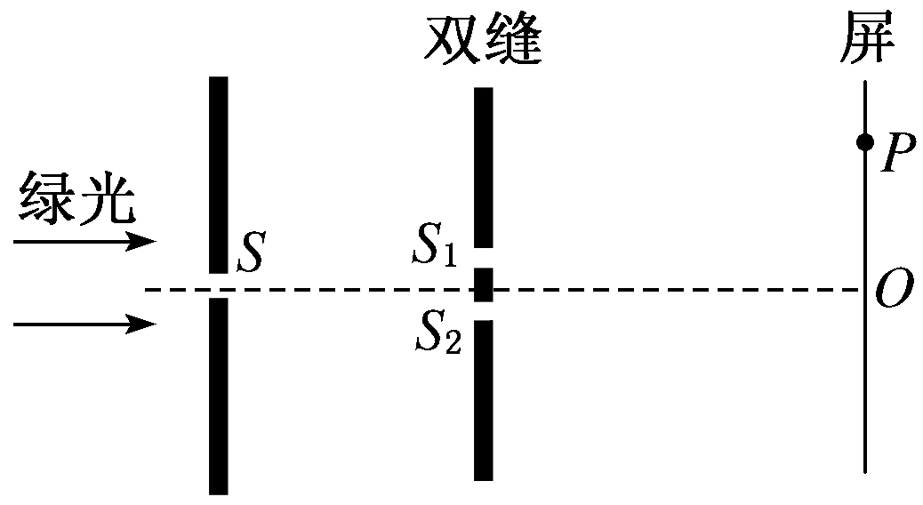
典例2 (多选)双缝干涉实验装置如图所示，绿光通过单缝S后，投射到具有双缝的挡板上，双缝S₁和S₂与单缝S的距离相等，光通过双缝后在与双缝平行的屏上形成干涉条纹。屏上O点距双缝S₁和S₂的距离相等，P点出现距O点最近的第一条亮条纹。如果将入射的单色光换成红光或蓝光，已知红光波长大于绿光波长，绿光波长大于蓝光的波长，讨论屏上O点及其上方的干涉条纹的情况正确的是( )
A．在O点出现红光的亮条纹
B．红光的第一条亮条纹出现在P点的上方
C．在O点不出现蓝光的亮条纹
D．蓝光的第一条亮条纹出现在P点的上方

Slide 17
[解析] 由于O点到双缝的光程差为零，所以在O点出现各种单色光的亮条纹，在P点出现绿光的第一条亮条纹，因为λ_{红}>λ_{绿}>λ_{蓝}，所以红光条纹间距大于绿光条纹间距，绿光条纹间距大于蓝光条纹间距，A、B正确，C、D错误。
[答案] AB

Slide 18
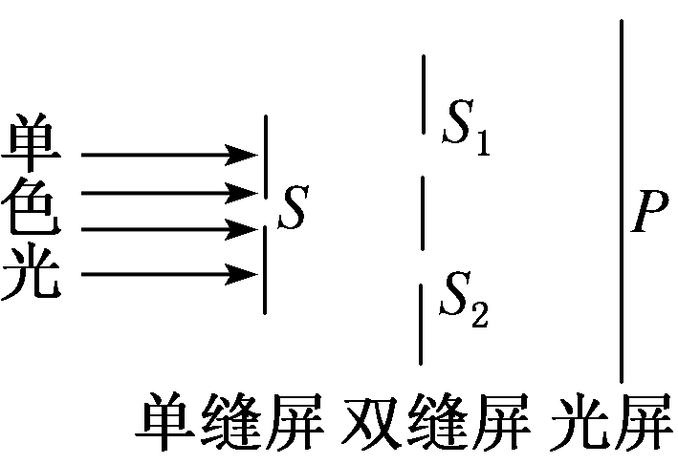
[素养训练]
1. 如图所示的双缝干涉实验，用绿光照射单缝S时，在光屏P上观察到干涉条纹，要得到相邻条纹间距更大的干涉图样，可以 ( )
A．撤去双缝
B．将绿光换为蓝光
C．将绿光换为红光
D．将绿光换为紫光
解析：撤去双缝不能获得干涉图样，为使条纹间距更大，应将绿光换为波长更长的红光，故C正确。
答案：C

Slide 19
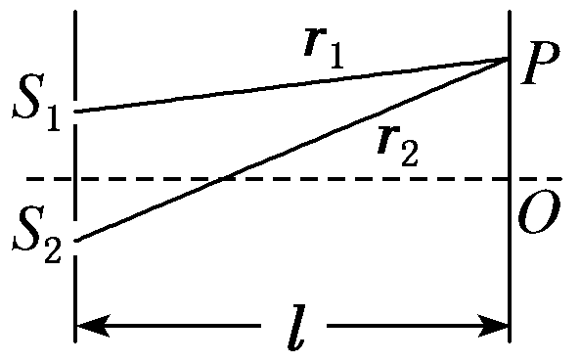
2. 如图所示的杨氏双缝干涉图中，小孔S₁、S₂发出的光在像屏某处叠加时，如果光程差为________时就加强，形成亮条纹。如果光波波长是400 nm，屏上P点与S₁、S₂距离差为1 800 nm，那么p处将是________条纹。

Slide 20
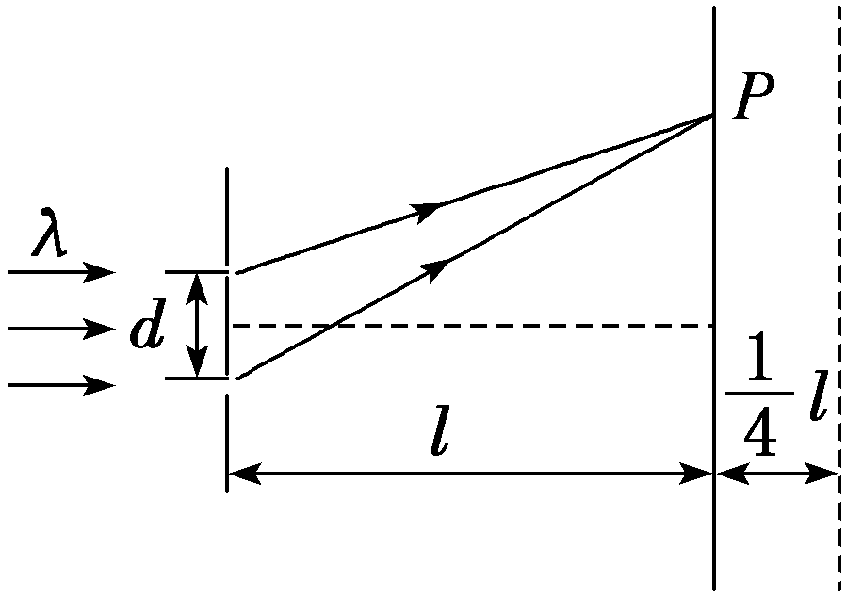

Slide 22
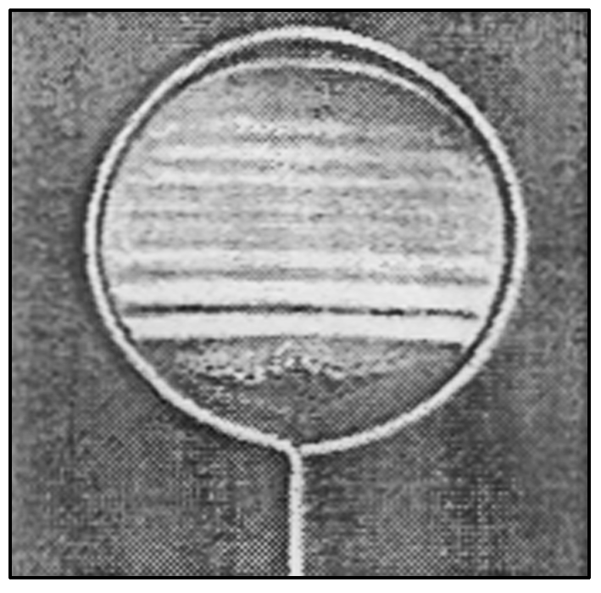
探究(二) 薄膜干涉的理解和应用
[问题驱动]
如图所示，一铁丝环中有肥皂液膜，当日光照射肥皂液膜时会出现彩色条纹。请分析原因。
提示：来自皂膜前、后表面的反射光发生干涉出现条纹，由于肥皂液膜上面薄、下面厚，不同颜色的光波长不同，因此发生干涉的明暗条纹的位置不同，出现的条纹为彩色条纹。

Slide 24
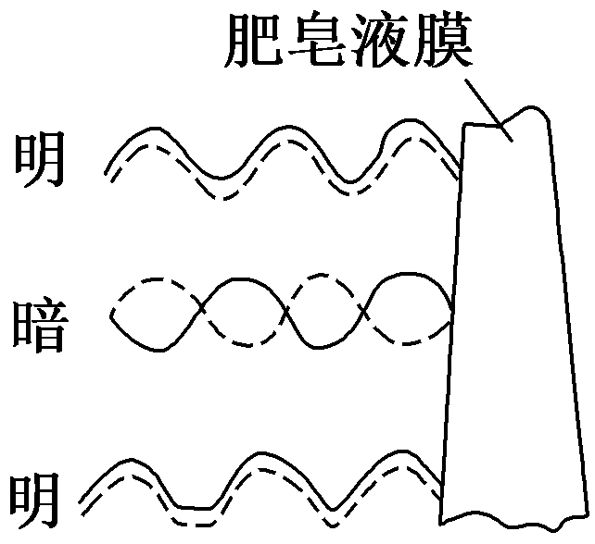
3．竖放肥皂液膜的干涉现象
(1)白光照射图样是彩色的
如图所示，竖直放置的肥皂液膜，因重力的作用，上面薄、下面厚，由于不同颜色的光的波长不同，从前、后两个表面反射的光，在不同的位置被加强，换句话说，不同颜色的光对应亮条纹的位置不同，不能完全
重合，因此看起来是彩色的。
(2)条纹是水平方向的
因为在同一水平高度处，薄膜的厚度相同，从前、后
两表面反射的光的路程差均相同，如果此时两反射光互相加强，则此高度水平方向各处均加强，因此，明暗相间的干涉条纹应为水平方向的。
(3)观察薄膜干涉，应从光源这一侧观察。

Slide 26
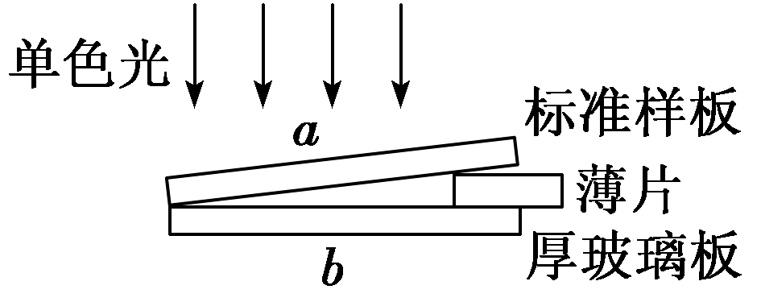
典例3 如图所示是用干涉法检查某块厚玻璃板的上表面是否平整的装置，所用单色光是用普通光通过滤光片产生的，检查中所观察到的干涉条纹是由下列哪两个表面反射的光线叠加而成的 ( )
A．a的上表面和b的下表面
B．a的上表面和b的上表面
C．a的下表面和b的上表面
D．a的下表面和b的下表面

Slide 27
[解析] 干涉法的原理是利用单色光的薄膜干涉，这里的薄膜指的是样板与待测玻璃板之间的空气层。在空气层的上表面和下表面分别反射的光会发生干涉，观察干涉后形成的条纹是否为平行直线，可以判断厚玻璃板的上表面是否平整。因此选项C是正确的。
[答案] C

Slide 28
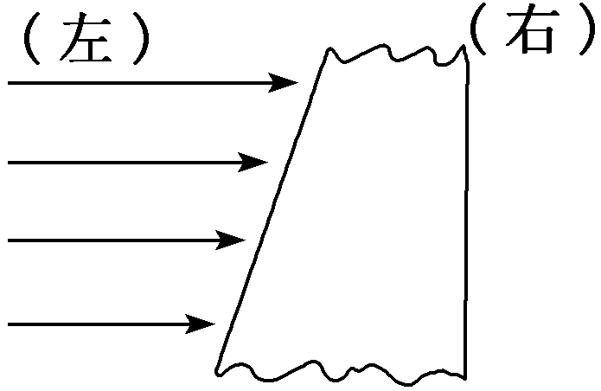
[素养训练]
1．(多选)如图所示是一竖直的肥皂液膜的横截面，用单色光照射，薄膜上产生明暗相间的条纹，下列说法正确的是 ( )
A．观看干涉条纹时应在薄膜的左边
B．观看干涉条纹时应在薄膜的右边
C．薄膜上干涉条纹是竖直的
D．用紫光照射所产生的干涉条纹间距比用红光照射时小

Slide 29
解析：根据薄膜干涉中相干光的来源可知，A正确，B错误；薄膜干涉中同一亮条纹或暗条纹对应同一薄膜厚度，而水平方向薄膜等厚，所以条纹是水平的，C错误；由于相邻两亮条纹或相邻两暗条纹的波程差为λ，λ越大，则干涉条纹间距也越大，由于紫光的波长比红光短，所以干涉条纹间距比红光照射时小，D正确。
答案：AD

Slide 30
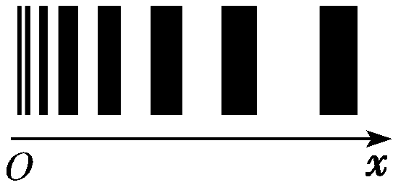
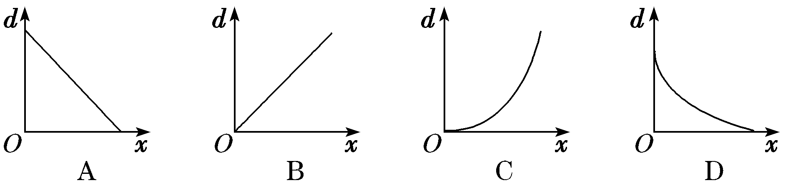
2．用平行单色光垂直照射一层透明薄膜，观察 到如图所示明暗
相间的干涉条纹。下列关于该区域薄膜厚度d随坐标x的变化图像，
可能正确的是 ( )
解析：根据薄膜干涉的形成规律，若薄膜厚度d均匀变化时，会产生等间距的明暗相间的条纹，现在条纹间距不等，说明薄膜厚度d不是线性变化的， 故A、B错误；由于条纹间距变大，说明薄膜厚度d的变化趋缓，反映到d-x图像中即图像的斜率减小，故C错误，D正确。
答案： D

Slide 31

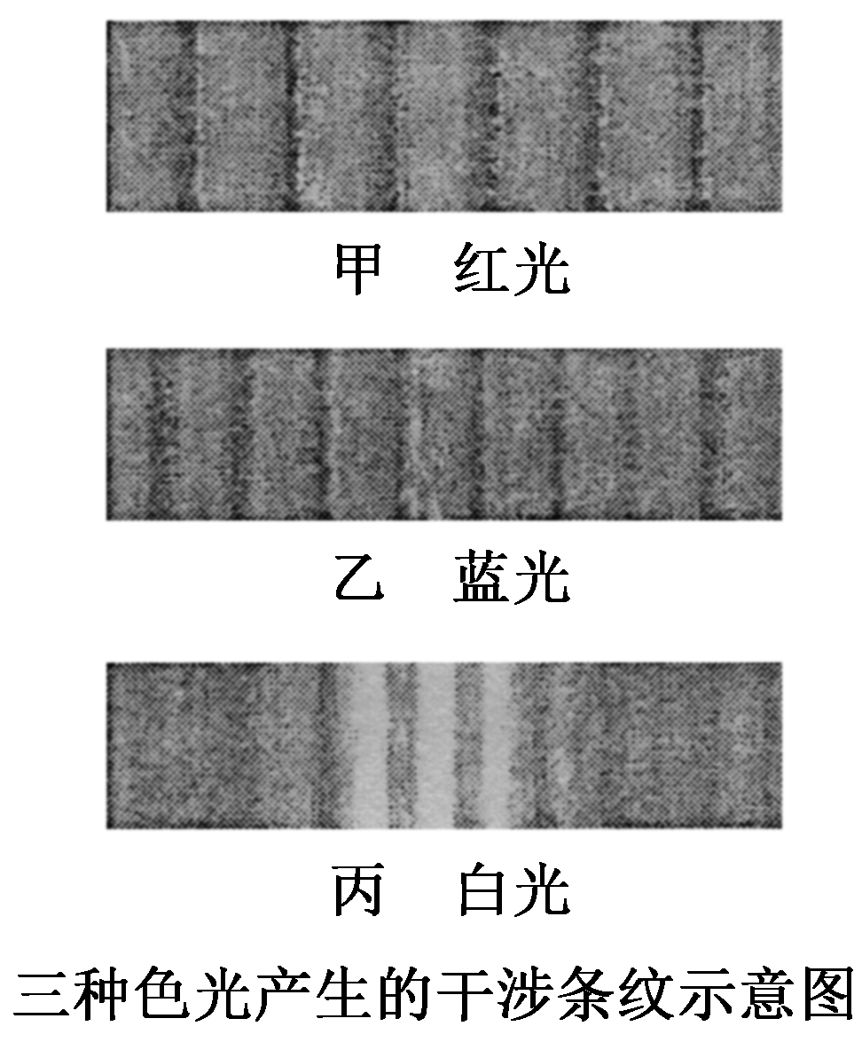
一、培养创新意识和创新思维
(选自鲁科版新教材“物理聊吧”)同一实验装置，用不同的色光来做双缝干涉实验，所产生的干涉条纹是不同的。下图是由三种色光产生的干涉条纹，请比较它们有什么异同，并说明原因。

Slide 33
二、注重学以致用和思维建模
1．矿井中的瓦斯对人危害极大，某同学查资料得知含有瓦斯的气体的折射率大于干净空气的折射率，于是他根据双缝干涉的原理设计了一个监测仪，在双缝前面放置两个完全相同的透明容器A、B，其中A与干净空气相通，B与矿井中的气体相通，观察屏上的干涉条纹，如果屏的正中央变为暗纹，说明B中气体 ( )
A．一定含瓦斯 B．一定不含瓦斯
C．不一定含瓦斯 D．无法判定
解析：如果屏的正中央变为暗纹，说明从双缝到屏的路程差发生了变化，所以B中气体一定含瓦斯。
答案：A

Slide 35
解析：因为C的膨胀系数小于G的膨胀系数，当温度升高时，G膨胀得更明显，导致劈形空气层的厚度变大，空气层上相同厚度的位置将左移，对应该厚度的干涉条纹也相应左移，故A正确。
答案：A

Slide 36

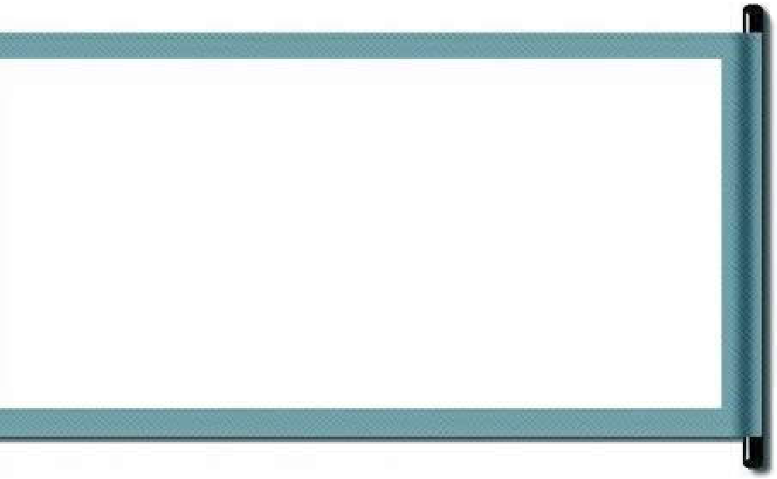
“课时跟踪检测”见“课时跟踪检测（二十二）”
(单击进入电子文档)

Slide 37


